Slide 1
Этап формирования первичных произносительных умений и навыков
Автоматизация навыка произношения
звука [З] в составе прямого и обратного слога на уровне слов (с учетом изменения грамматических форм)
Автор: Гузько Ольга Константиновна,
учитель-логопед ГБС(К)ОУ общеобразовательная школа – интернат 8 вида № 28, г-к Анапа

Slide 2
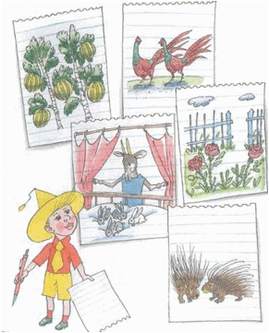
Помоги Незнайке решить задачи. Какие из них он записал неправильно?
1. Сколько арбузов растет на двух березах?
2. Сколько фазанов гуляет по газону?
3. Сколько роз срезала Зоя?
4. У козы Зойки родились зайчата: три сереньких и один беленький. Сколько всего зайчат родилось у Зойки?
5. Сколько глаз у двух дикобразов?

Slide 3
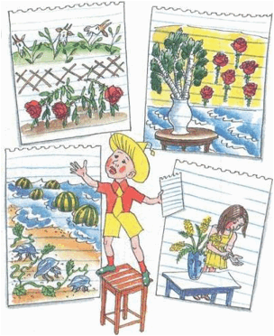
Послушай стихи Незнайки. Что он перепутал?
1. На бахче растут медузы.
В море плавают арбузы.
2. На лугу пасутся розы,
А растут на клумбе козы.
3. За рекою в роще розы.
В вазе на столе березы.
4. На столе букет мимозы,
А в ладошке три занозы.

Slide 4
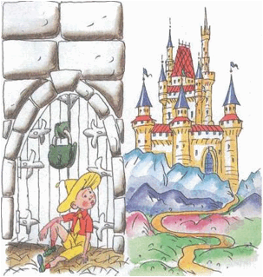
Одинаково ли звучат слова «замок» и «замок»? Выдели голосом ударный звук в каждом слове.
А теперь послушай небольшую сказку. Когда тебе будут ее читать, называй пропущенные слова - «замок» или «замок». Только не ошибись в ударении. Так ты поможешь выручить из беды Незнайку. «Злодей заточил Незнайку в .... Незнайке очень хотелось выбраться из ..., но он не знал, как справиться с .... К Незнайке на помощь поспешили его друзья. Они открыли ... и освободили Незнайку из ...».

Slide 5
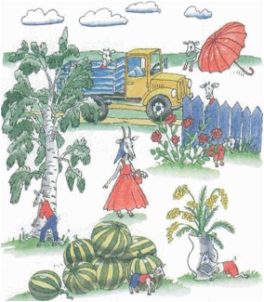
Коза вышла на прогулку со своими детками. Как их называют? Стали они играть в прятки. Посмотри внимательно на картинку и скажи, куда спрятались козлята? Откуда выглядывает каждый из них?

Slide 6
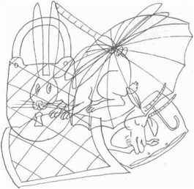
Отгадай загадки. Найди отгадки, которые спрятал художник. Назови слова, которые состоят из одного, двух, трех слогов.
Угадайте, что за шапка?
Меха целая охапка.
Шапка бегает в бору
У стволов грызет кору.
(Заяц)
С бородой, а не старик.
С рогами, а не бык.
С хвостом, а не корова.
(Коза)
Из-под крыши крыша
Под дождик вышла.
(Зонт)
Голубой аэропланчик
Сел на белый одуванчик.
(Стрекоза)
Не лает, не кусает,
А в дом не пускает.
(Замок)

Slide 7
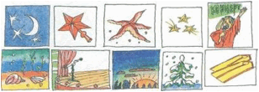
Соедини каждую звезду с нужной картинкой. Объясни, чем они отличаются?

Slide 8
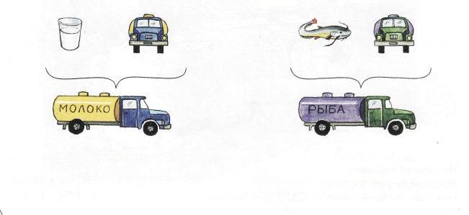
Образуй новое слово:
Молоко возит –
молоковоз,
Рыбу возит –
рыбовоз,
Воду возит -
... , Хлеб возит -
... ,
Лес возит –
... ,
Панели возит –
... .

Slide 9
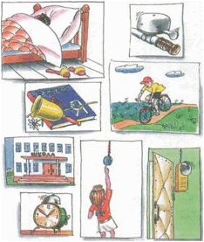
Рассмотри картинки. Какие бывают звонки, тебе подскажут ответы на загадки. Про какой звонок ты не нашел загадку?
Никому не даст проспать:
Прозвонит - пора вставать.
Сроду он не ест, не пьет –
Песни звонкие поет
И с урока на урок
Подает свой голосок.
Что за кнопочка? Нажал,
У порога подождал
И тебе открыли дверь:
Заходи, ты гость теперь.

Slide 10
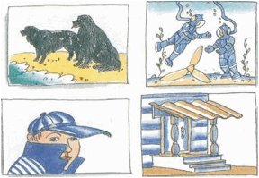
О каких водолазах и козырьках идет речь? Покажи нужную картинку.
1. Надежные спасатели собаки ...
2. Под водой работают ...
3. У крыльца резной ...
4. У кепки яркий ...

Slide 11
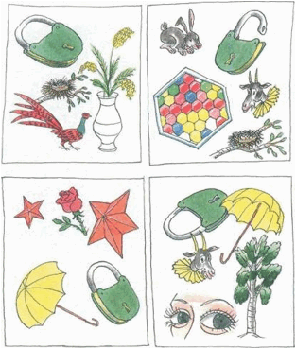
Рассмотри внимательно картинку
Какой предмет встречается на каждой карточке? Какой предмет встречается дважды на одной карточке?

Slide 12
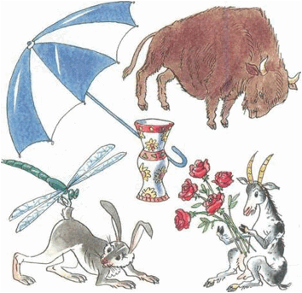
Какой звук встречается в названиях всех этих картинок?

Slide 13
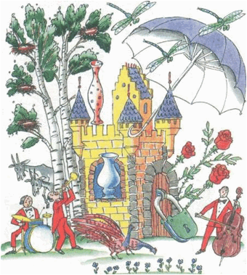
Рассмотри внимательно картинку
Почему этот замок назвали замком звука «3». Назови слова со звуком «3» в начале слова. Назови слова со звуком «3» в середине слова.

Slide 14
Успехов в труде!

